Slide 1

Allah (c.c.) Şöyle Buyuruyor:
وَلِلّهِ عَلَى النَّاسِ حِجُّ الْبَيْتِ مَنِ اسْتَطَاعَ إِلَيْهِ سَبِيلاً
"…Gücü yetenlerin haccetmesi Allah'ın insanlar üzerinde bir hakkıdır"
(Al-i İmrân, 3/ 97).
وَأَذِّن فِي النَّاسِ بِالْحَجِّ يَأْتُوكَ رِجَالًا
وَعَلَى كُلِّ ضَامِرٍ يَأْتِينَ مِن كُلِّ فَجٍّ عَمِيقٍ
"İnsanların arasında haccı ilan et ki, gerek yaya olarak gerek uzak yollardan gelen yorgun develer üzerinde sana gelsinler" (Hac, 22/27).

Slide 2
Allah (c.c.) Şöyle Buyuruyor:
Haccı ve umreyi Allah için tamamlayın......
Kim hac günlerine kadar umre ile faydalanmak isterse, kolayına gelen kurban kesmesi gerekir. (Bakara,196)

Slide 3
Peygamberimiz Şöyle Buyuruyor:
مَنْ حَجَّ لِلَّهِ فَلَمْ يَرْفُثْ وَلَمْ يَفْسُقْ رَجَعَ كَيَوْمِ وَلَدَتْهُ أُمُّهُ
"Kim Allah için hacceder de (Allah'ın rızâsına uymayan) kötü söz ve davranışlardan ve Allah'a karşı gelmekten sakınırsa, (kul hakkı hariç) annesinin onu doğurduğu günkü gibi (günahlarından arınmış olarak hacdan) döner."
Buhârî, Hac, 4. II, 1141. Nesâî, Menâsikü'l-Hac, 4. V, 114.
الْحُجَّاجُ وَالْعُمَّارُ وَفْدُ اللَّهِ إِنْ دَعَوْهُ أَجَابَهُمْ وَإِنِ اسْتَغْفَرُوهُ غَفَرَ لَهُمْ
"Haccedenlerr ve umre yapanlar Allah'ın elçileri,misafirleridir. Kendisine dua ederlerse dualarına icabet eder, On'dan bağışlanma dilerlerse onları bağışlar“
İbn Mâce, Menasik, 5. No: 2892. II, 966.

Slide 4
HACCIN ÇEŞİTLERİ
HACC VE
UMRE İBADETİNDE YAPILMASI GEREKEN GÖREVLER

Slide 5
Hacc nedir,
Haccın çeşitleri
Tercih edilen hacc türü, (Temettü Haccı
Umre nedir,
İhram,
İhrama hazırlık,
Umre niyeti,
Telbiye,
İhram yasakları,
Tavaf, Sa’y,
İhramdan çıkış.
Hacc ibatetiyle ilgili görevler.

Slide 6
HACC NEDİR?
“Hacc, mekanı mahsusu, zamanı mahsusta ibadet niyetiyle
usulüne uygun ziyaret etmek ve yapılması gereken diğer
menasiki yerine getirmektir.”
Daha açık bir ifadeyle;
“Hacc niyeti ile ihrama girip (belirlenen vakitler içinde), Arafat ve
Müzdelife vakfesi yapıp, ziyaret tavafında bulunarak, Safa ile Merve’yi
sa’y edip, tıraş olup ihramdan çıkmak , şeytan taşlamaktır.“
İhram haccın şartı, Arafat vakfesi ve ziyaret tavafı ise rüknüdür.
Müzdelife vakfesi, sa’y, tıraş ve şeytan taşlamak ise Haccın
vaciplerindendir.
Yapılış şekli bakımından hacc üç çeşittir;
1-İfrat
2-Temettu
3- Kıran

Slide 7
Hac ve umre, her biri tek başına yapılabildiği gibi,
aynı yılın hac ayları içinde, ikisi birbirine bağlı
olarak da yapılabilir.
Hac ayları içinde, hacdan önce umre yapıp
yapmamaya, yapıldığı takdirde umre ve haccın ayrı
veya aynı ihramla yapılma durumuna göre hacc;
1-İfrad haccı,
2-Temettu haccı,
3-Kırân haccı,
olmak üzere üç şekilde eda edilir.

Slide 8
İfrat haccı;
Umresiz ve kurbansız sadece hac niyetiyle ihrama
girilerek yapılan hac şekli,
Temettu haccı;
Umre ve haccın ayrı ayrı niyet ve ihramla eda
edildiği ve kurban kesilen hac şekli.
Kıran haccı;
Hac ve umrenin tek ihramla yapıldığı ve kurban
kesilen hacc şeklidir.
HACCIN HİKMETLERİ;
Hac; renk, dil, ırk, ülke, kültür, makam ve mevki gözetmeksizin aynı amaç ve gayeleri taşıyan milyonlarca müslümanı bir araya getirerek eşitlik ve kardeşliğin canlı bir tablosunu oluşturur.

Slide 9
Hacca gidenler, Zengin, fakir, güçlü, güçsüz aynı kıyafetler içinde, aynı mahrumiyetleri yaşarlar. İnanç kökleriyle bağlantılarını tazelerler.
Kabe; hedef değil, belki sonsuzluğa ve bu manevi atmosfere geçişin başlangıcı.
Tavaf;
Kainatın ve yaratılışın özeti, teslimiyetin ve ilahi kadere boyun eğişin sembolüdür. Allah’ın (c.c.)evinde O’na misafir olmaktır.
Sa’y;
Bir canlılık, bir arayış, esbaba tevessüldür.
Çölde de olsanız arayacaksınız. Ümidinizi kesmeyeceksiniz.

Slide 10
Arafat;
İnsanın dünyaya ayak basışını ve kıyamette Allah’ın huzurunda bekleyişini hatırlatır. Arafat bilmektir, kendini bilmektir, benini tanımaktır. Kulluğun künhüne vakıf olmak, dünyadan soyutlanmak, dünyada mahşeri yaşamaktır.
(Adem(a.s.) Havva’sını Arafat’da bildi, tanıdı).
Şeytan taşlama;
Şeytan taşlarken içinizdeki şeytanı taşlarsınız. Yüce
Mevla’ya Nefsin ve şeytanın esaretinden kurtulma
sözünü verirsiniz.

Slide 11
Hac ayları içinde, hacdan önce umre yapıp
yapmamaya, yapıldığı takdirde umre ve
haccın ayrı veya aynı ihramla yapılma
durumuna göre haccın, ifrad haccı, temettu
haccı ve kırân haccı olmak üzere üç şekilde
eda edildiğini yukarıda hatırlatmıştık.
Biz burada haccı temettunun umresinin
yapılışı üzerinde duracağız.

Slide 12
Temettu haccı; aynı yılın hac ayları içinde,
umre ve haccı ayrı ayrı niyet ve ihramla
yapmaktır.
Hac ayları içinde umre yapıp ihramdan çıktıktan
sonra, aynı yıl hac için yeniden ihrama girip
Hac menâsikini de eda eden uzak bölgelerden
gelmiş hacılar temettu haccı yapmış olurlar.
Evet , Haccı Temettunun umresi ve
yapılışı..........

Slide 13
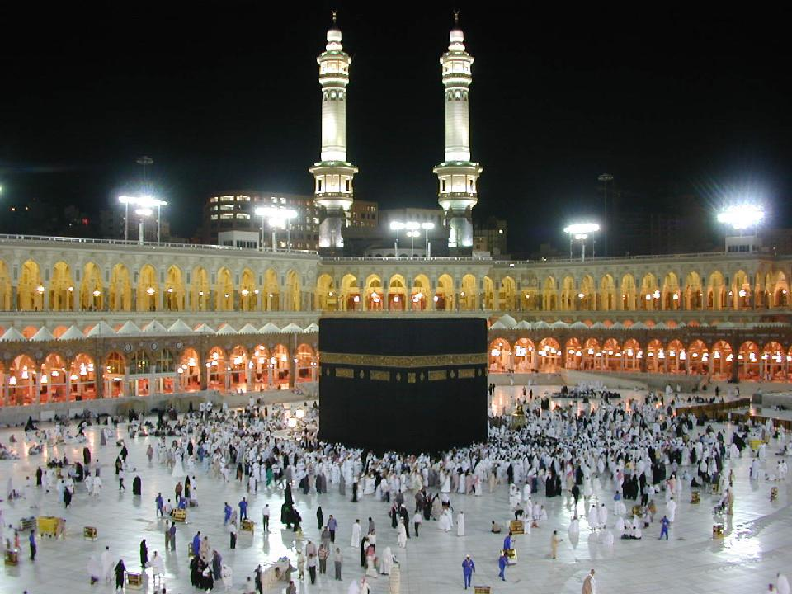
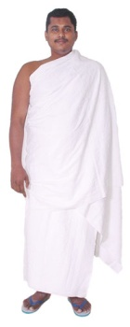
Mekke’ye gelenler Kabe’yi ziyaret ederler
UMRE
Hac günleri dışında ihramlı olarak Kâbe’yi usulüne göre ziyaret etmek ve yapılması gereken diğer dini görevleri yapmaktır.

Slide 14
Peygamberimiz Şöyle Buyuruyor:
“Umre,daha sonraki umreye kadar,ikisi arasında işlenen günahlar için keffarettir.Allah katında makbul haccın karşılığı ancak cennettir.”
(Buhari,Umre,1 ;Müslim,Hac,437)
“Hac ve umreyi birbirine ekleyin(peş peşe birlikte yapınız);çünkü bunlar körüğün demir,altın ve gümüşteki kiri, pası gidermesi gibi,yoksulluğu ve günahları giderir. Allah katında makbul haccın karşılığı ancak cennettir.”
(Tirmizi, Hac,2;Nesai,Hac,6

Slide 15
UMRE NEDİR?
Umre kelimesi, ziyaret etmek anlamına gelmektedir.
Dini bir terim olarak umre:
“Belirli bir zamana bağlı olmaksızın, (Hac yapma günleri hariç, yani teşrik günleri dışında) ihrama girerek Kâ’be’yi tavvaf etmek, Safa ile Merve arasında Sa’y yapmak ve tıraş olup ihramdan çıkmaktır.”
Umrenin iki farzı vardır:
İhram ve Tavvaf.
Bunlardan ihram şart; tavaf rükündür.
Vacipleri ise;
Sa’y ile tıraş olup ihramdan çıkmaktır.

Slide 16
İHRAM
Hac ya da umre yapmaya niyet eden kişinin, başka zamanlarda işlemesi mubah olan bazı fiil ve davranışları, belirli bir süre kendisine haram kılması, yasaklamasıdır.
Kişinin kendini geçici kaygı ve bağımlılıklardan kurtarışının sembolüdür.
Halk arasında ihrama girmiş olmanın gereklerinden biri olarak bürünülen havlu ve benzeri türden dikişsiz kıyafete de ihram denilmektedir.
İhrama niyet ve telbiye ile girilir. (İhramın rükünleridir)Mikat sınırlarının dışından hac ve umre yapmaya gelenler bu sınırları ihramsız geçemezler.

Slide 17
MİKAT SINIRLARI
Mekke çevresinde ihrama girmek için belirlenmiş
noktalardır.
1-Zül-Huleyfe (Ebyar-ı Ali) Medine yönünden gelenlerin mikat mahalli.
2-Rabiğ,
3-Yelemlem,
4-Karn-ı menazil
5-Zat- ı Irk,

Slide 18
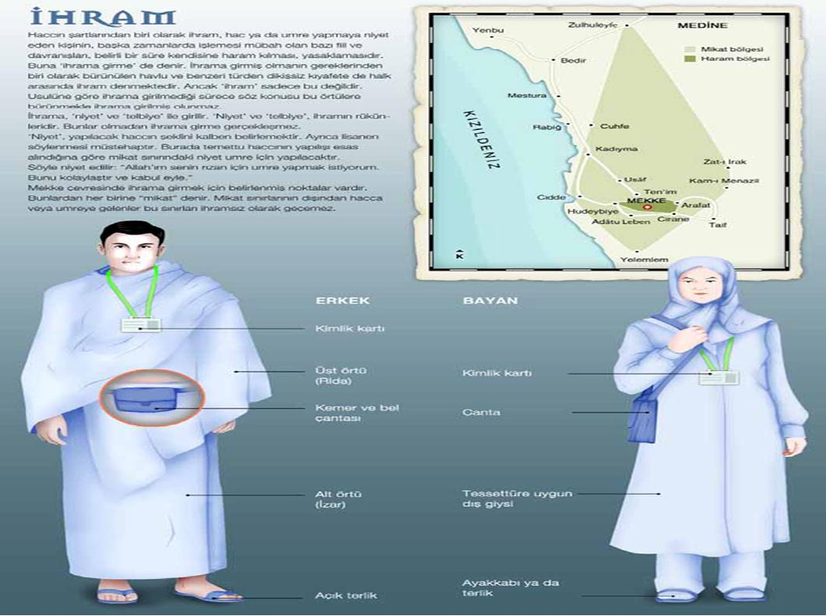
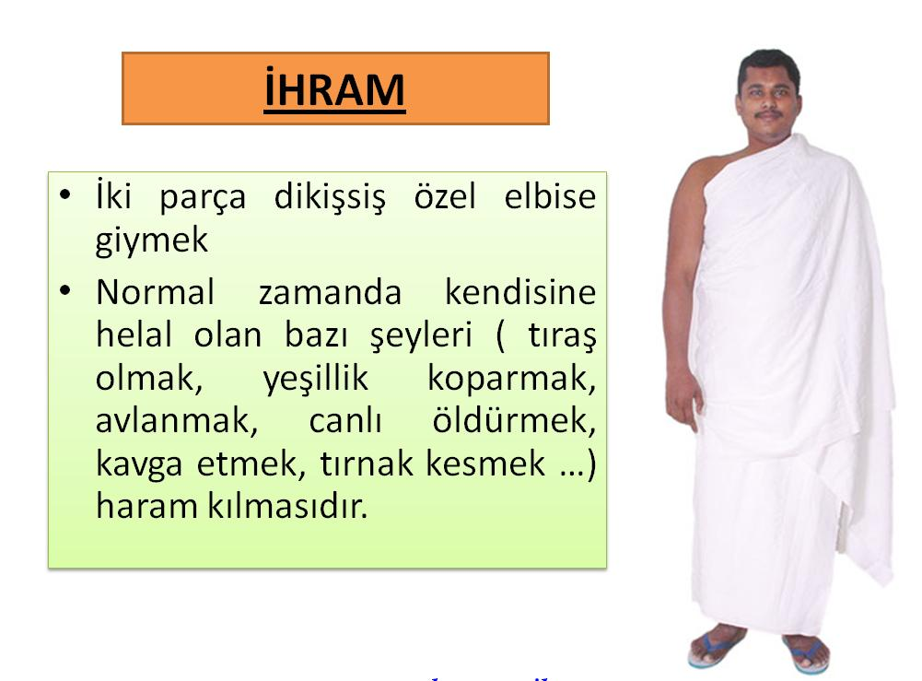

Slide 19
İHRAMIN SÜNNETLERİ
a) İHRAM ÖNCESİ
1. Beden temizliği
2. Boy abdesti veya abdest
3. Rida ve izara bürünmek
4. İki rekat ihram namazı kılmak
5. Niyeti dil ile sesli olarak yapmak
6. Telbiyeyi namazdan sonra okumak
7. Hac için ihrama, hac ayları başladıktan sonra girmek
b) İHRAMA GİRDİKTEN SONRA
Her fırsatta telbiye söylemek
İhram öncesi güzel koku sürünmek müstehaptır

Slide 20
İHRAM HAZIRLIKLARI
Ön hazırlık olarak tırnaklar kesilir. Gerekiyorsa koltuk altı ve kasık temizliği yapılır.
Saç ve sakal tıraşı olunur. Bıyıklar düzeltilir.
Mümkünse gusul edilir, değilse normal abdest alınır.
Güzel koku sürünür.
Erkekler iç çamaşırı dahil bütün giysilerini çıkarır, izar ve rida denilen iki parça havluya bürünür. Baş ve ayaklar açık olur terlik ve benzeri şeyler giyilir.
İki rekat namaz kılınır.
Niyet eder ve telbiye okuyarak ihrama girilir.

Slide 21
NİYET ve TELBİYE
Niyet ettim Allah’ım!..
Senin rızan için umre yapmaya, bunu bana kolay kıl ve bana yardım eyle.
Lebbeyk. Allâhümme lebbeyk.
Lebbeyke lâ şerîke leke lebbeyk. İnnelhamde venni’mete leke vel mülk. Lââ şerîke leke.
MANASI
"Allah’ım! Davetine icabet ediyorum. Emrine boyun eğiyorum. Bütün varlığımla sana teslim oldum. Senin hiçbir ortağın yoktur. Tekrar tekrar davetine icabet ediyorum. Şüphesiz hamd sana mahsustur. Nimet senindir mülk de senin... Senin hiçbir ortağın yoktur."

Slide 22
İHRAM YASAKLARI
Cinsel beraberlik ve cinsel ilişkiye götürecek şehevi arzuları tahrik edecek her türlü davranıştan sakınmak.
Tırnak kesmek,Saç, sakal tıraşı olmak
Vücüdün herhangi bir yerindeki kılları koparmak veya kesmek.
Saç, sakal veya bıyıkları yağlamak, soku sürmek, boyamak. Jole , oje ve ruj kullanmak.
Elbise giymek, başı ve yüzü örtmek, eldiven ve çorap giymek, topukları kapalı ayakkabı giymek .
Yasakların ihlali cezayı gerektirir.

Slide 23
Kadınlar, normal elbiselerini çıkarmazlar; ancak ihram süresince yüzlerini açık bulundururlar.
Harem denilen bölgenin (Mekke ve çevresi) bitkilerini kesmek, koparmak.
Bu bölgenin bitkilerini kesmek,koparmak ihramsız olanlar içinde yasaktır.

Slide 24
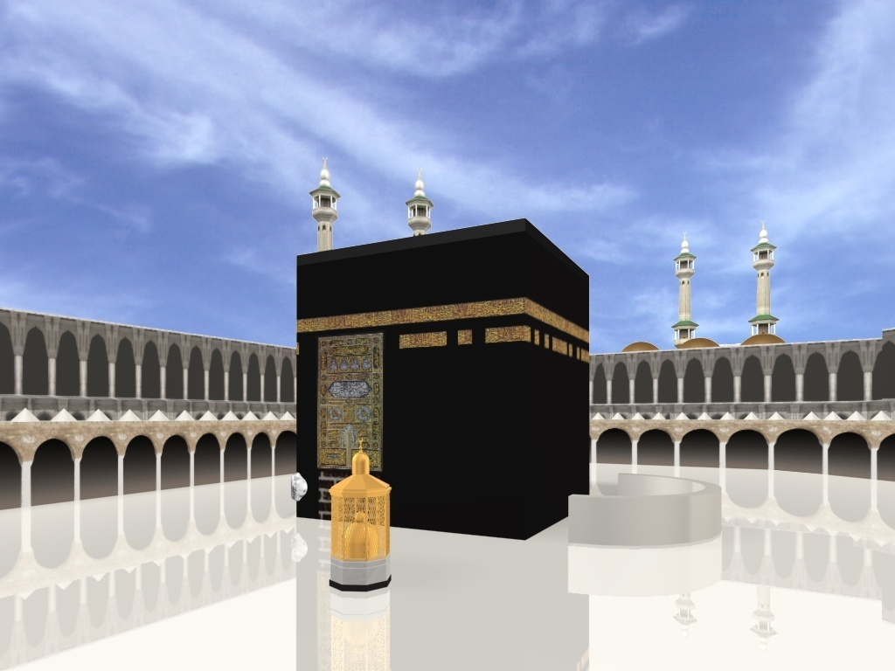

Kâbe ve Hac İle İlgili Genel Bilgiler
KÂBE
Altın Oluk
Hacer-i Esved
Kâbe Kapısı
Makamı
İbrahim
Hatim ve Hıcri İsmail
Mültezem
Tavafa başlama yeri

Slide 25
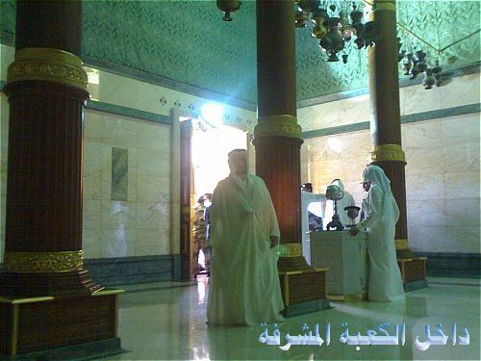
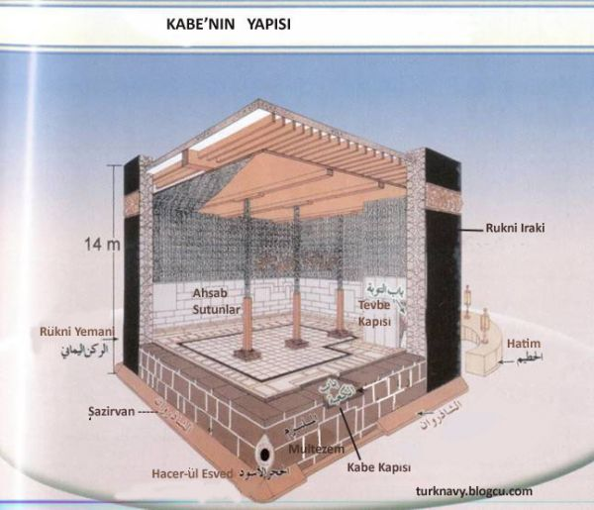
Kabe’nin İçi

Slide 26
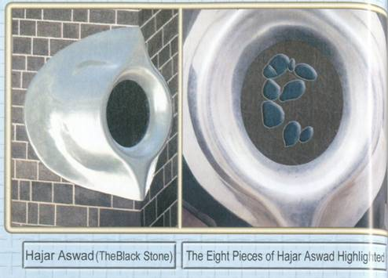
HACER-İ ESVED

Slide 27
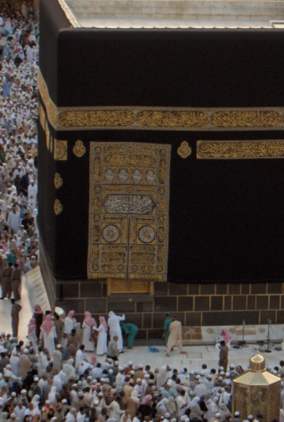
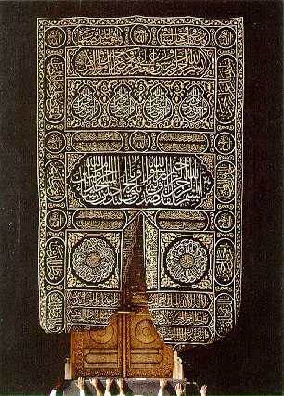
KABE’NİN BÖLÜMLERİ
MÜLTEZEM
KABE’NİN KAPISI

Slide 28
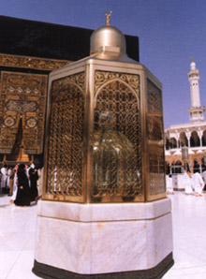
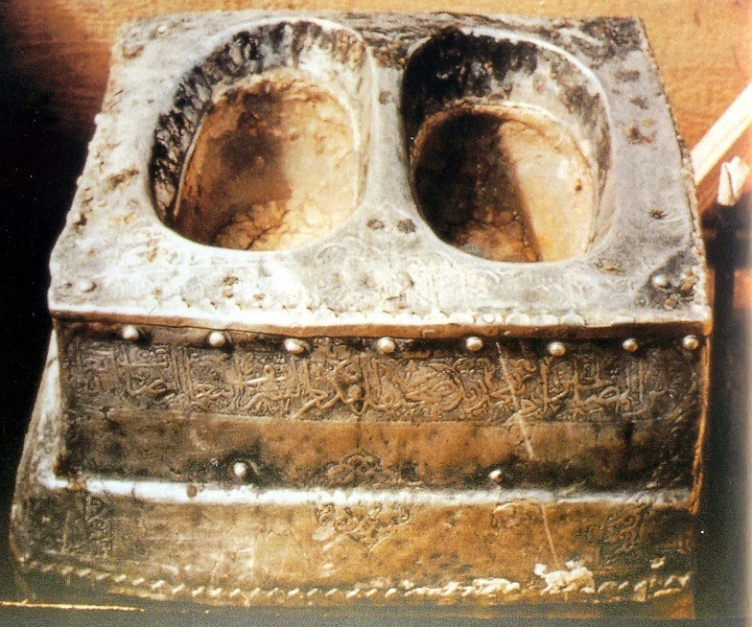
MAKAMI İBRAHİM VE HZ.İBRAHİM’İN AYAK İZİ

Slide 29
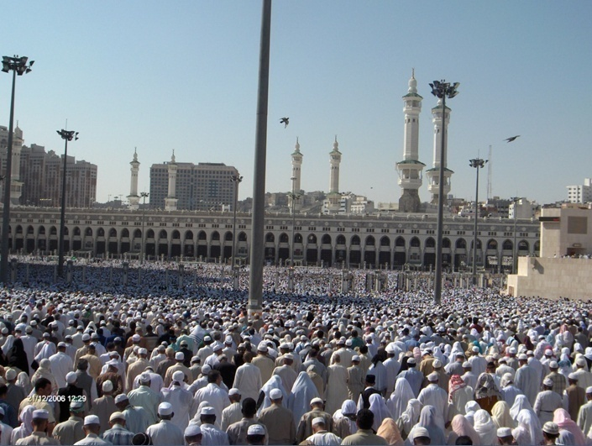
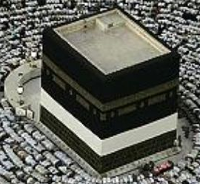
TEMETTU HACCININ UMRESİNİ YAPMAK
İÇİN MESCİD-İ HARAMA GELİŞ

Slide 30
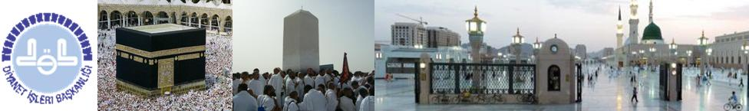
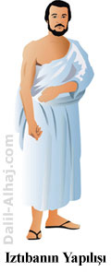
TAVAF’IN YAPILIŞI
Kabe’nin etrafında 7 defa dönmektir.
Kabe sola alınarak dönülür.
Her bir dönüşe Şavt denir.
7 Şavt 1 tavaf olur.
Tavafta erkekler remel
ve ıztıba yaparlar.

Slide 31

TAVAFIN FARZLARI
1. Niyet
2. Tavafı zamanında yapmak (Saydan Önce)
3. Tavafı Kâ’be’nin çevresinde ve Mescid-i Haram’ın içinde yapmak.
4. Tavafın en az dört şavtını yapmak,kalan üçü vacıp, şafilere göre tamamı farz.

Slide 32
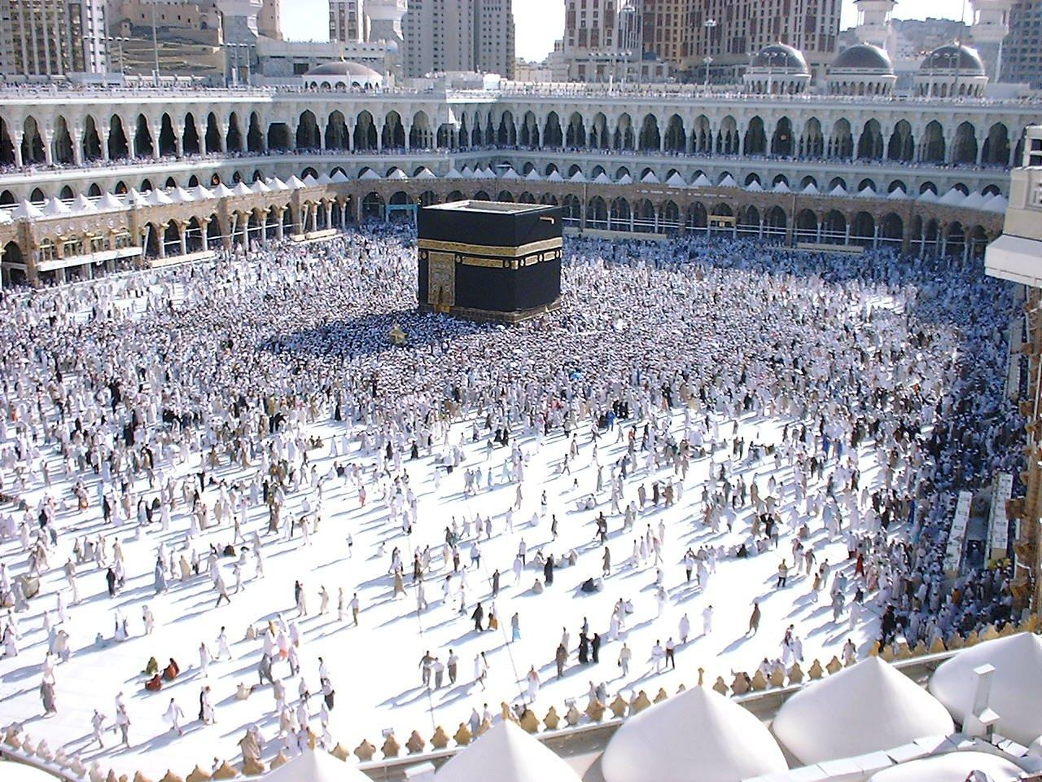
Tavaf

Slide 33
Tavaf Duaları
سُبْحَانَ اللَّهِ وَالْحَمْدُ لِلَّهِ وَلاَ إلَهَ إلاَّ اللَّهُ وَاللَّهُ أكْبَرْ، وَلاَ حَوْلَ وَلاَ قُوَّةَ إلاَّ بِاللَّهِ الْعَلِيِّ الْعَظِيم،
Sübhanellahi vel hamdulillahi vela ilahe illallahu vallahu ekber, vela havle vela kuvvete illa billahil aliyyil azim,
"SÜBHANELLAHİ VE Bİ HAMDİHİ, SÜBHANELLAHİ'L-AZİM",
وَالصَّلاَةُ وَالسَّلاَمُ عَلَى رَسُولِ اللَّهِ صَلَّي اللَّهُ عَلَيْهِ وَسَلَّم،
رَبَّناَ آتِناَ فىِ الدُّنْياَ حَسَنَةً وَفىِ الْآخِرَةِ حَسَنَةً وَقِناَ عَذَابَ النَّارِ، وَأدْخِلْناَ الْجَنَّةَ مَعَ الأبْرَارِ ياَ عَزِيزُ يَا غَفَّارُ ياَرَبَّ الْعاَلَمِينَ

Slide 34
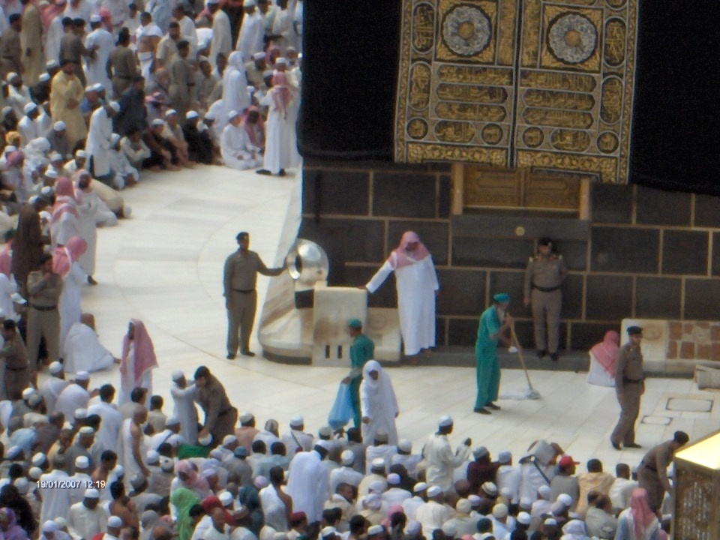
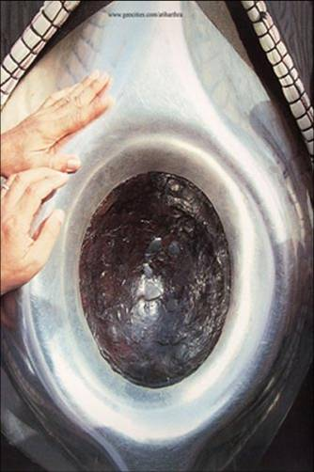
“Rabbimiz!
Biz kendimize zulmettik.
Eğer bizi bağışlamaz ve bize
acımazsan mutlaka hüsrana
uğrayacağız!”
(A’raf, 23)
HACER-İ ESVED-İ İSTİLAM
(SELAMLAMA)

Slide 35
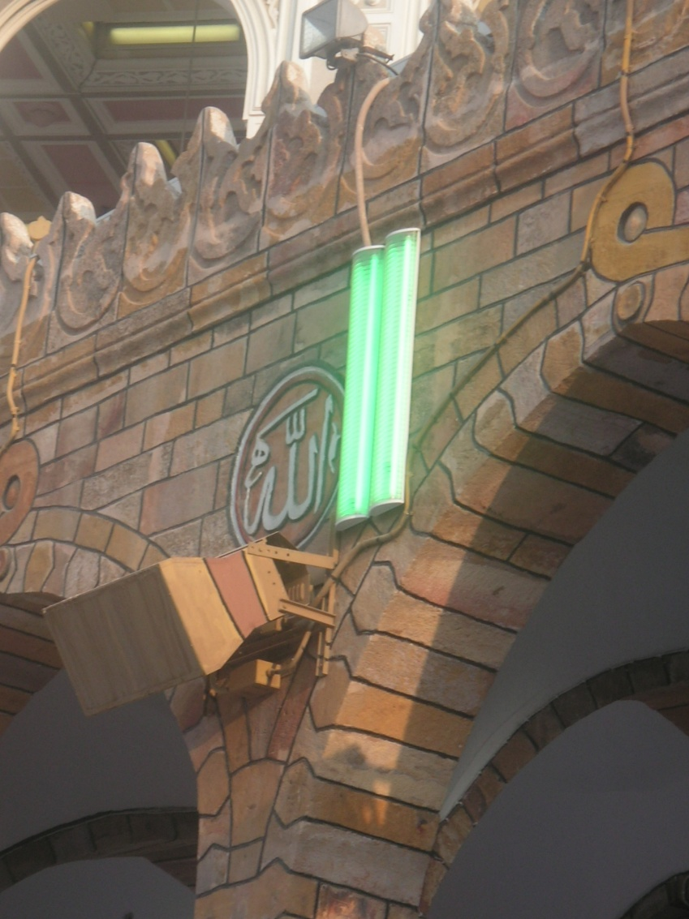
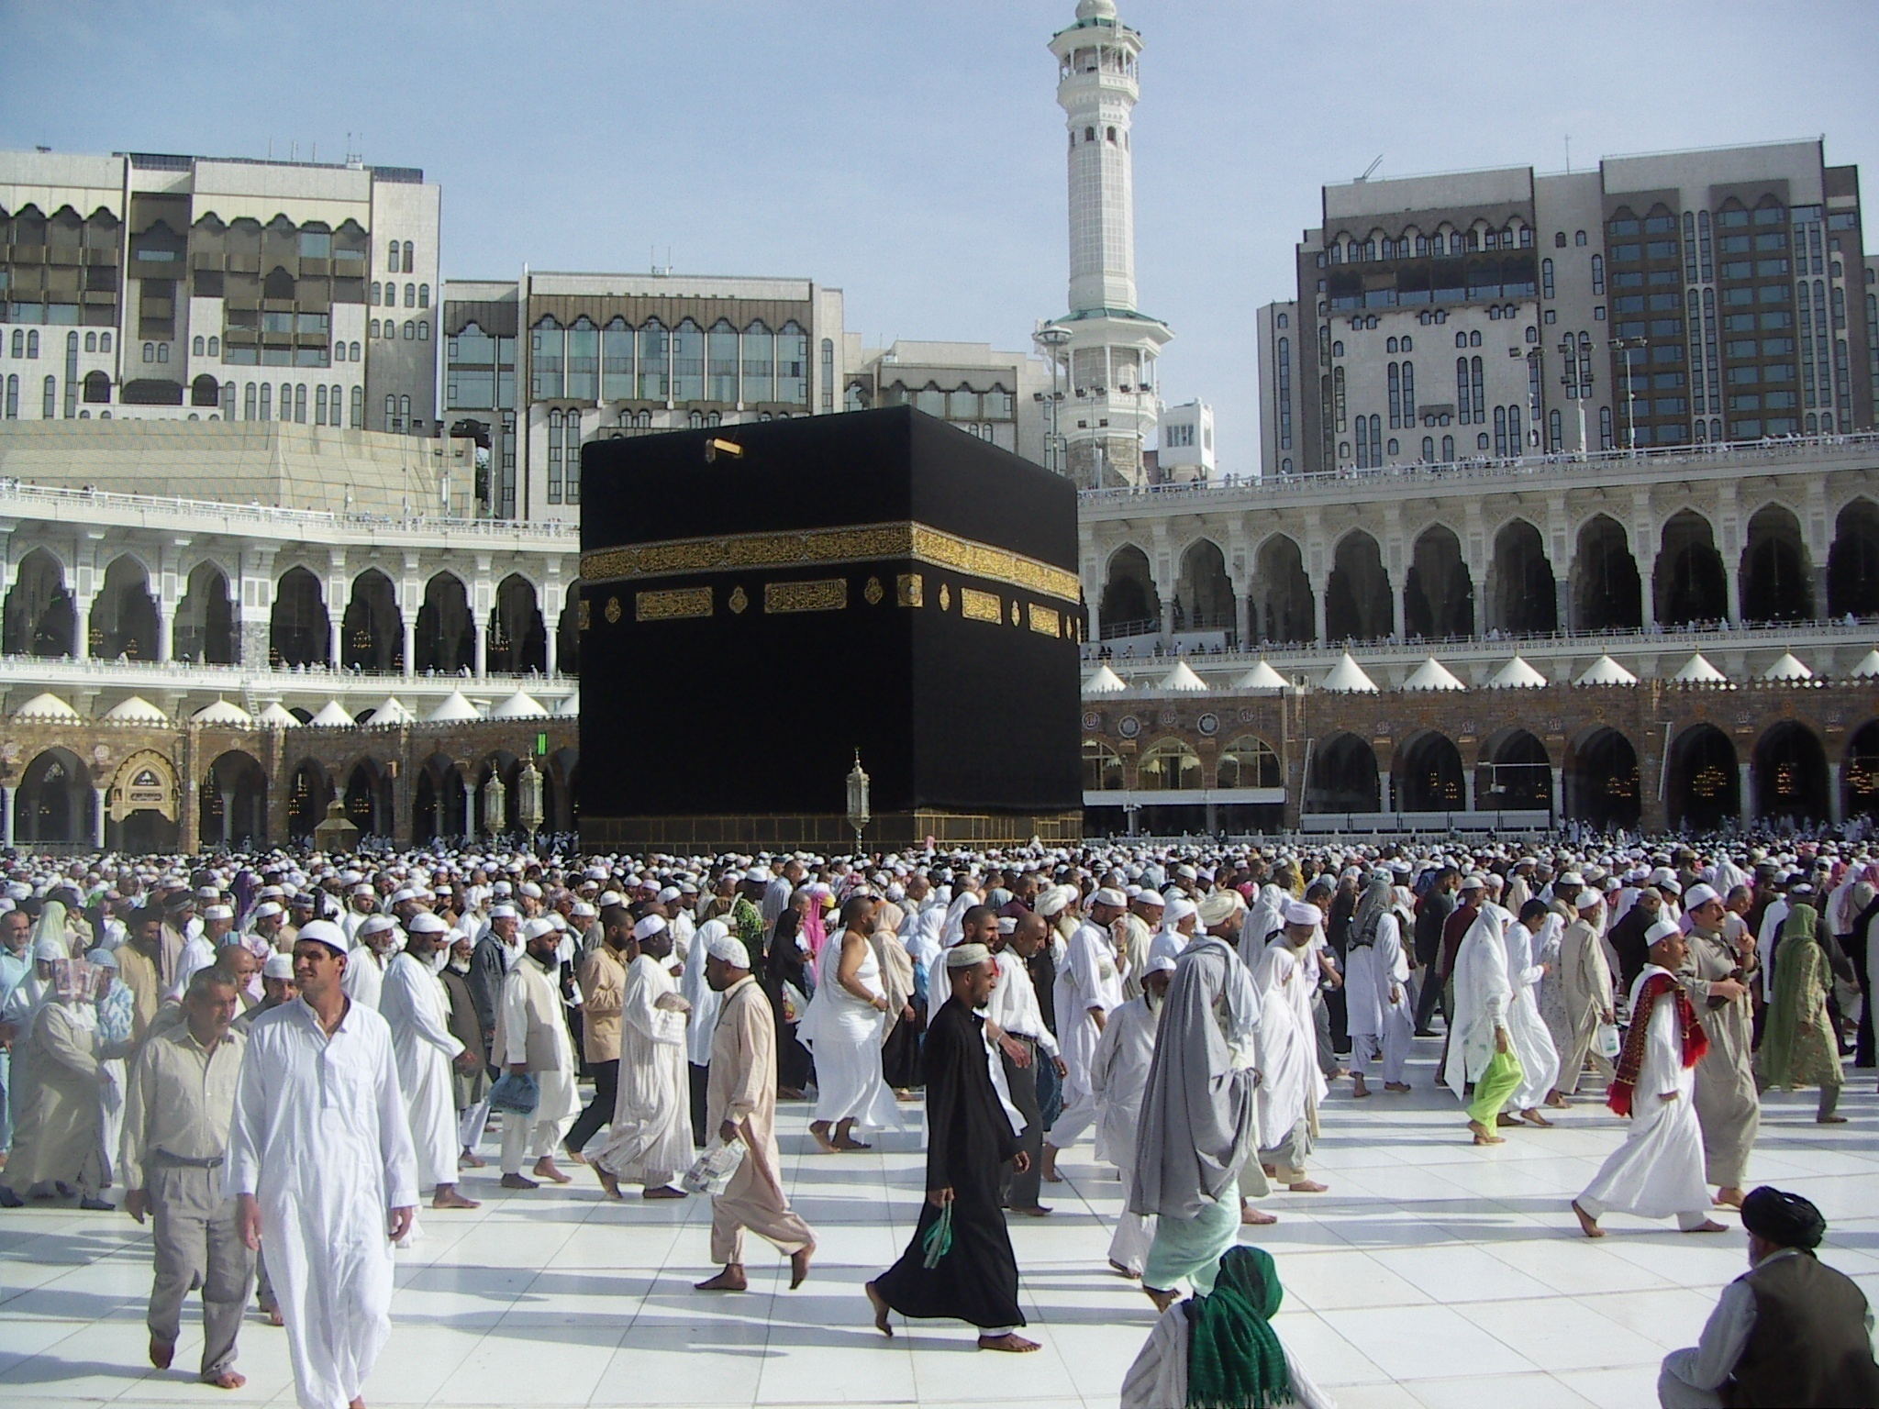
TAVAFA BAŞLAMA NOKTASI
Yeşil ışık
Hacer-i Esved’i selamlama, Allah’a vermiş olduğu ahdi yenileme anlamına gelmektedir. Kul, ruhlar âleminde verdiği kulluk sözünü, amelleriyle ortaya koyduğu iman akdini bu defa Beyt’te, Beyt’in sahibinin önünde bu hareketiyle temsilî olarak yineler ve pekiştirir.

Slide 36
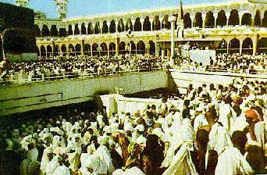
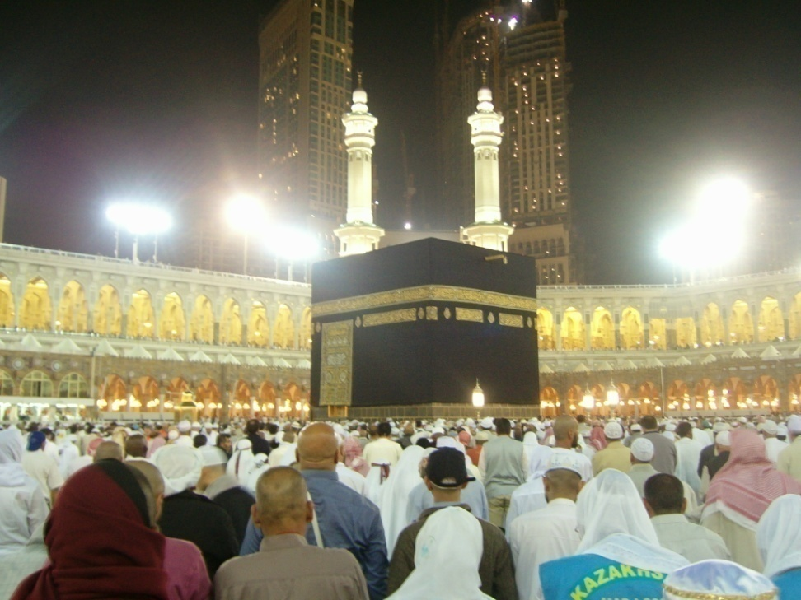
ZEMZEM ve TAVAF NAMAZI
İsmail (as)’ın ayakları yanından çıkan sudur. Mescidi Haramın içindedir. Zemzem hangi niyetle içilirse kabul edilir.(Hadisi Şerif)
1. Rekatta Fatihadan Sonra Kafirun Suresi,
2. Rekatta İhlas Suresini Okumak Müstehaptır.

Slide 37
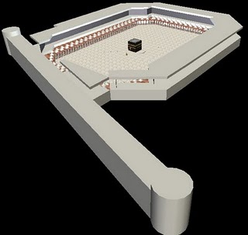
SA’Y
Tavaftan sonra Sa’y yapılır.
Safa ve Merve tepeleri arasında Safa’dan başlamak üzere ,dört gidiş,üç geliş.

Slide 38
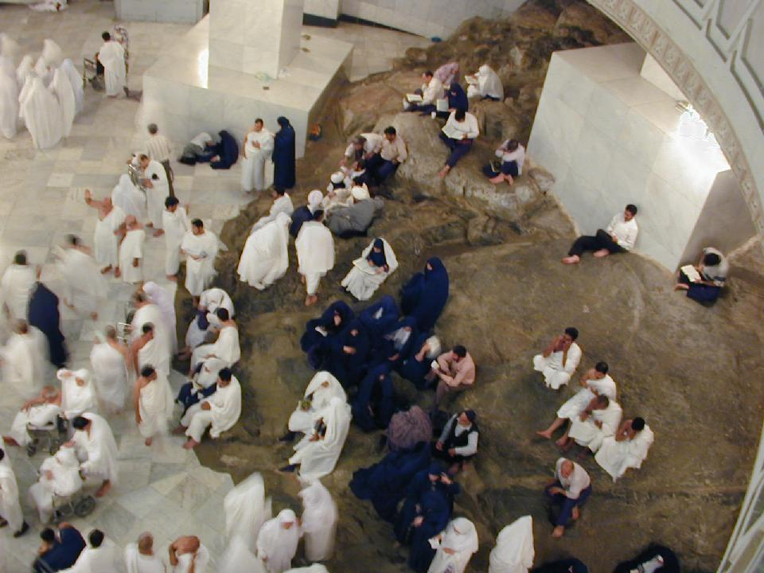
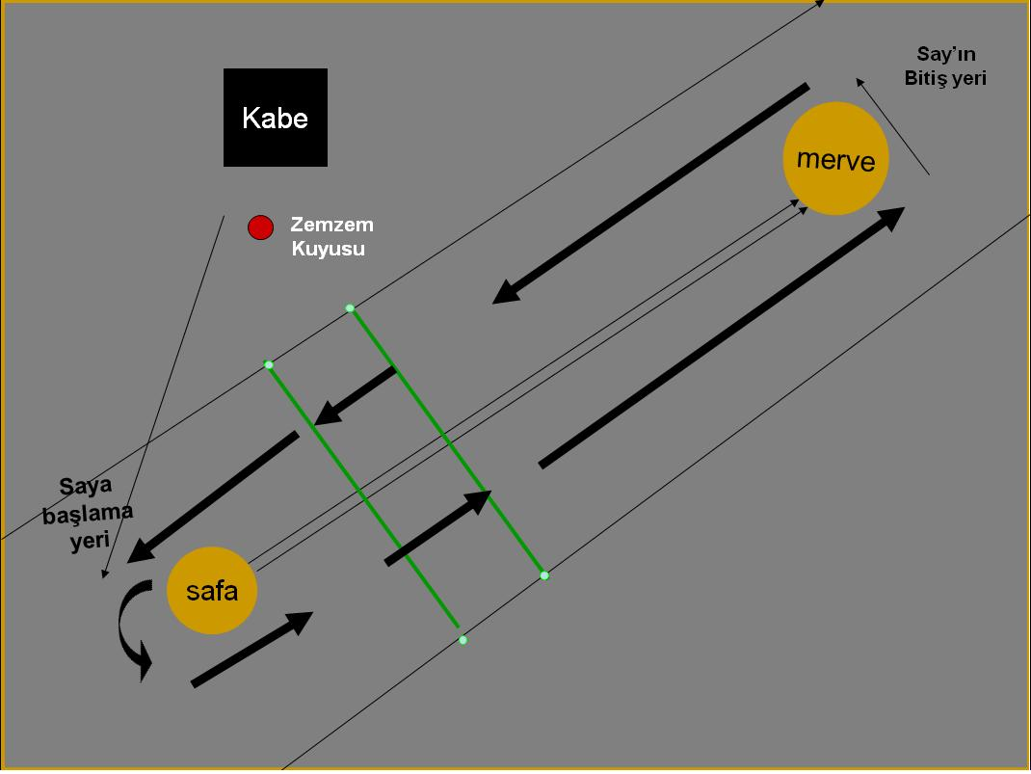
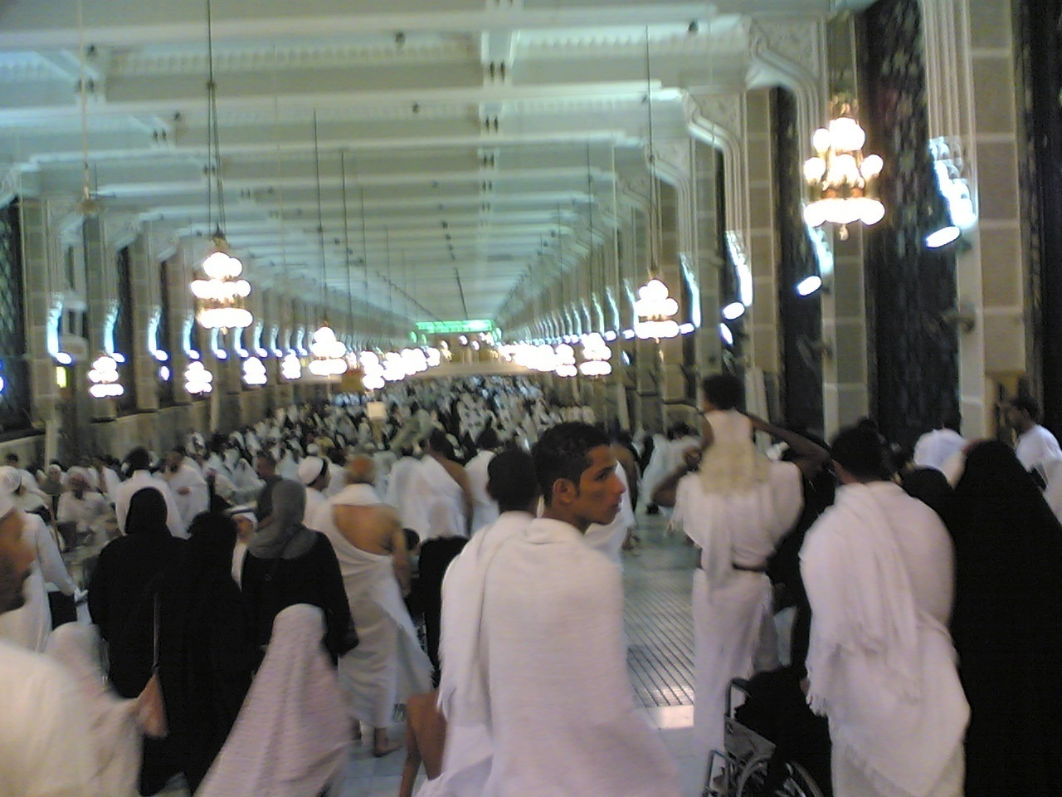

Slide 39
SA’Y
Haccın ve Umrenin Vaciblerindendir.
SA’Y’İN SAHİH OLMASI İÇİN;
İhrama girdikten sonra yapmak
Umre tavafından sonra yapmak
Şavtların çoğunun yapılmış olması
Sa’y’e Safa Tepesinden başlamak.
Not: Erkekler iki yeşil ışık arasında hervele yaparlar.

Slide 40


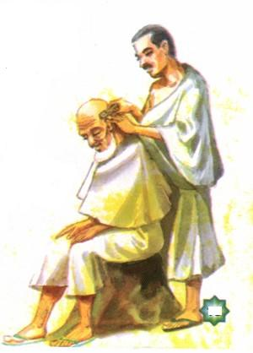
TRAŞ OLMAK
HEM UMRENİN HEM DE HACCIN VACİBİDİR
DİKKAT !
1. Umrenin Tavafı yapılmadan Sa’y yapılmaz.
2. Umrenin Tavafı ve Sa’y’i yapılmadan TRAŞ olunmaz.
3. TRAŞ olmadan da İHRAMDAN ÇIKILMAZ.

Slide 41
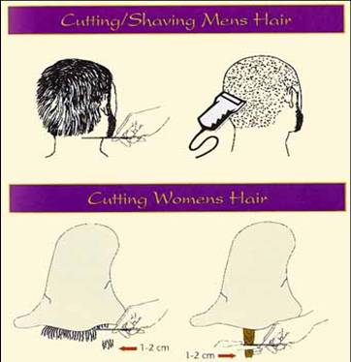
İHRAMDAN ÇIKMAK İÇİN NASIL TRAŞ OLUNUR?
ERKEKLER
Saçın tamamen kesilmesi
Saçın ¼ miktarının ucundan kısaltmak
BAYANLAR
Saçlarının uçlarından bir parmak kalınlığı kadar kesilmesi yeterlidir.

Slide 42
ÖNEMLİ HATIRLATMA
Tavaf esnasında namaz için kamet
getirildiğinde farz namaz cemaatle
kılınır ve tavafa kalınan yerden devam
edilir.
Tavaf esnasında abdest
bozulduğunda, yeniden abdest alarak kalınan yerden devam edilerek yediye
tamamlanır.

Slide 43
Iztıba, remel….. özellikle
istilamda,
mahremiyete ve başkalarına
eziyet vermemeye dikkat
etmeliyiz….
Tavaf bitiminde akış
bozulmamalı…..

Slide 44
Efendimiz(s.a.v)’in Umresi
629’da Hudeybiye’den bir yıl sonra
Kaza umresi şeklinde ifa edilmiştir.

Slide 45
HACC’LA İLGİLİ
GÖREVLER

Slide 46
Temettu` haccı yapanlar mîkatta sadece umreye niyet ettikleri için umrenin sa`yi tamamlanınca, tıraş olup ihramdan çıkarlar. Tekrar hac için ihrama girinceye kadar Mekke'de ihramsız kalırlar.
8 Zilhicce (terviye) günü veya isterlerse daha önce hac için tekrar ihrama girerler.
Hac için ihrama girdikten sonra yapacakları nâfile bir tavafı takiben isterlerse hac sa`yini Arafat'a çıkmadan önce yapabilirler. Bu takdirde, ziyaret tavafından sonra sa`y yapmazlar.

Slide 47
Kırân haccı yapanlar, ihrama girerken hacca da niyet ettikleri için umre sa`yindan sonra tıraş olmazlar ve ihramdan çıkmazlar.
Bunlar umre sa`yi bitince, gerekiyorsa biraz dinlendikten sonra ayrıca kudüm tavafı yapıp tavaf namazını kılarlar.
Hac sa`yini isterlerse bu kudüm tavafının arkasından, isterlerse ziyaret tavafından sonra yaparlar.
Peşinden sa`y yapılacak tavafta ıztıbâ` ve ilk üç şavtta remel yapılır.

Slide 48
ARAFATA ÇIKIŞ
Hacı dayları, ister ifrad, ister temettu`, ister kıran yapsınlar, tamamı terviye (8 Zilhicce) günü, kaldıkları otelde ihram hazırlığı yapıp hacc için niyetlenip ihrama girerler ve Mekke'den ayrılıp Mina'ya veya Arafat'a geçerler.

Slide 49
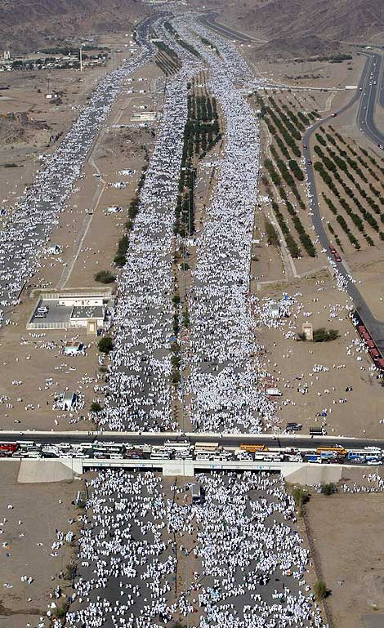
Arafat Vakfesinin Vacibi: Arefe günü gündüz Arafat'a çıkmış olanların güneş batıncaya kadar Arafat'ta beklemeleri vaciptir.Cem-i takdim ise sünnettir.
Arafat’a giden hacılar
www.muhammetyilmaz.com

Slide 50
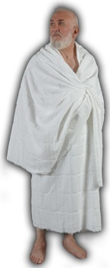
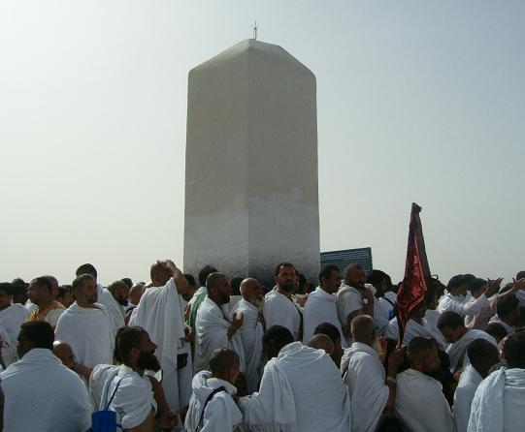
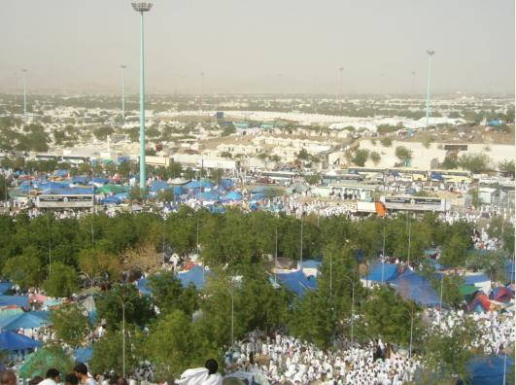
ARAFAT
Hz. Adem İle Hz. Havva Validemizin yeryüzünde ilk buluştukları, kavuştukları yerdir.
Peygamber Efendimizin Veda Hutbesini söylediği yerdir.
Orada Cebeli Rahme (rahmet tepesi ) isminde bir tepe vardır. Mekke’nin 25 km. güney doğusunda bulunur.

Slide 51
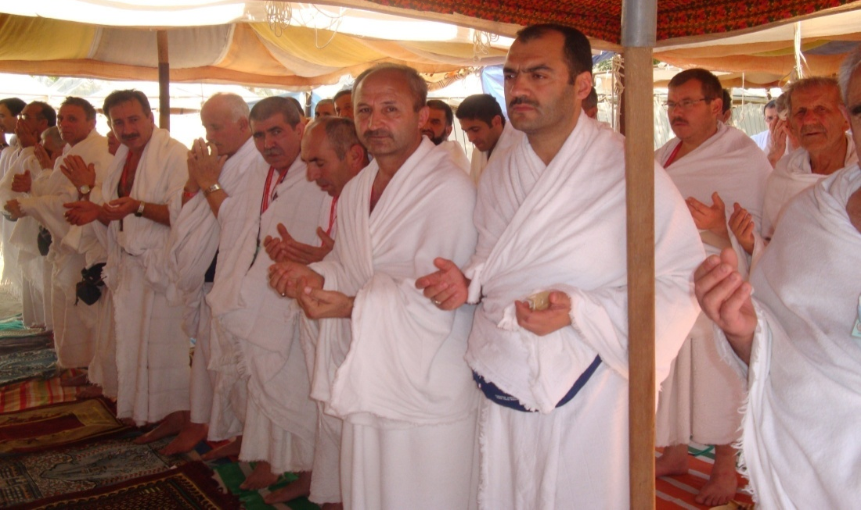
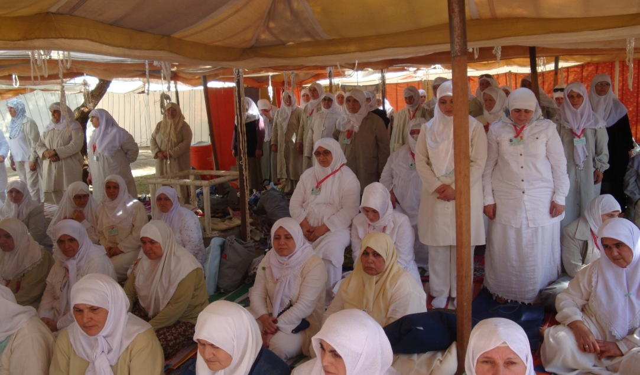
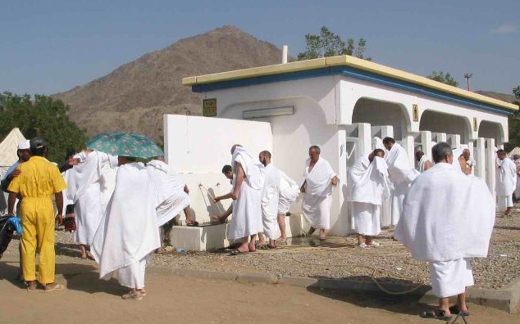
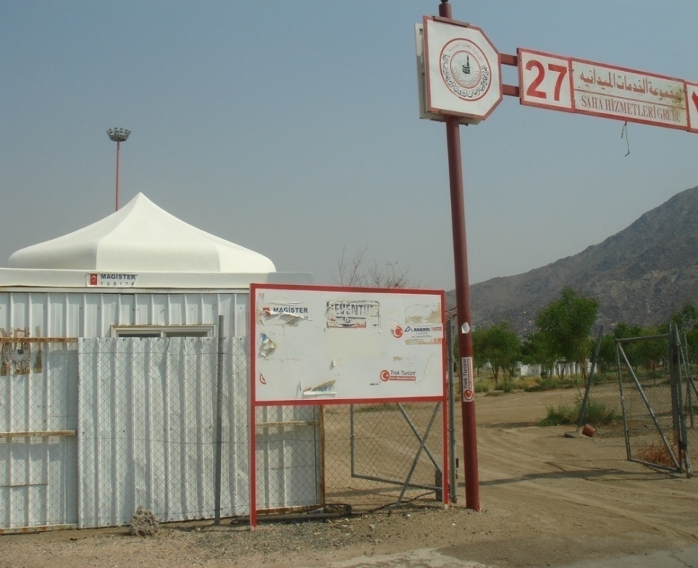
VAKFE: Arefe günü öğleden sonra bayramın birinci günü sabahına kadar bu zaman içerisinde belli bir vakit Arafat’ta kalmaktır.

Slide 52
ARAFAT VAKFESİNİN FARZLARI
1. Hac için ihrama girmiş olmak
2. Vakfeyi Arefe günü (9 Zilhicce) güneşin zeval noktasına gelmesinden kurban bayramın birinci günü (10 Zilhicce) fecr-i sadığa kadar olan süre içinde yapmak
3. Vakfeyi Arafat'ta yapmak
Arafat Vakfesinin Vacibi: Arefe günü gündüz Arafat'a çıkmış olanların güneş batıncaya kadar Arafat'ta beklemeleri vaciptir.

Slide 53


VAKFE: Arefe günü öğleden sonra bayramın birinci günü sabahına kadar bu zaman içerisinde belli bir vakit Arafat’ta kalmaktır. Arafat’ta öğle ile ikindi cem edilir.

Slide 54
Önemlidir!
Haccın Vacipleri
Safa ile Merve arasını say etmek,
Müzdelife denilen yerde vakfe yapmak,
Şeytan taşlamak,
Traş olmak,
Veda Tavafı,
Dikkat!

Slide 55
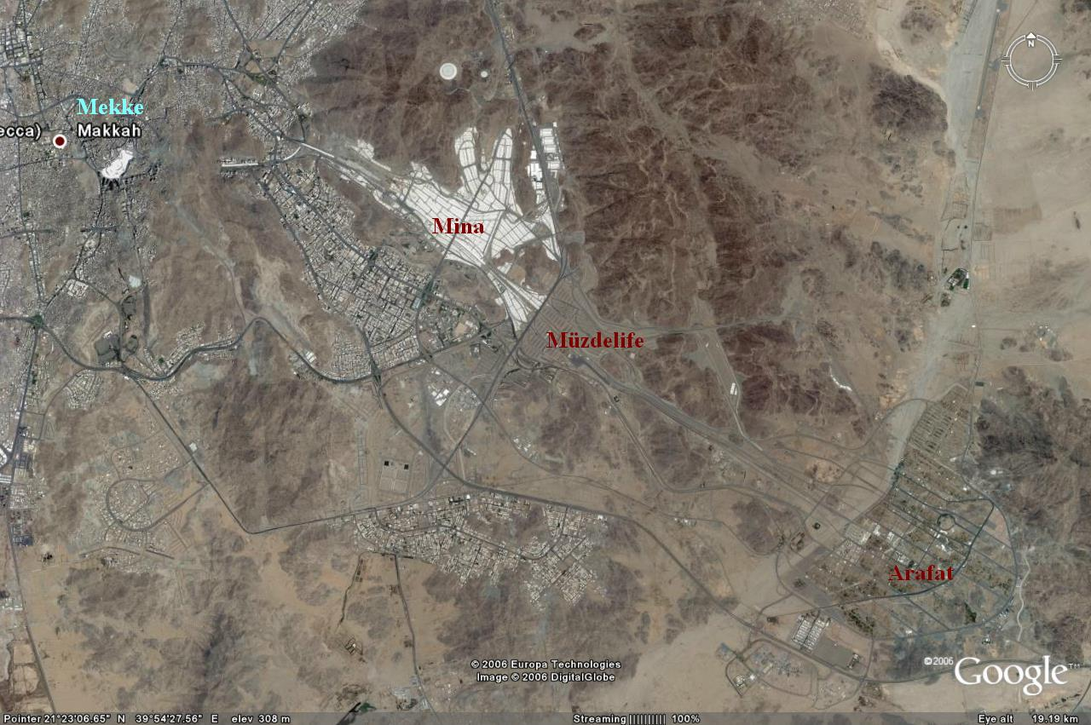

Arefe günü akşam güneş battıktan sonra Müzdelife’ye gidilir .
Mina
Müzdelife
Mescid-i Haram
Arafat

Slide 56
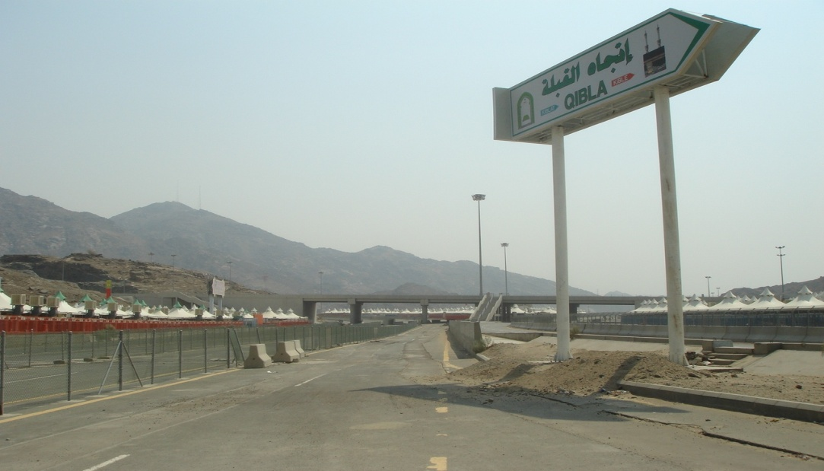
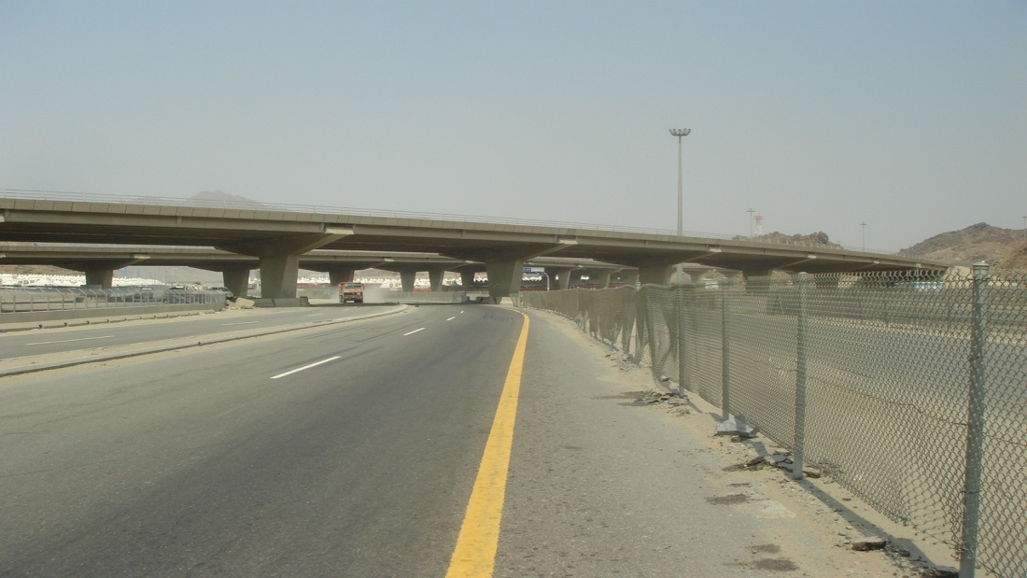
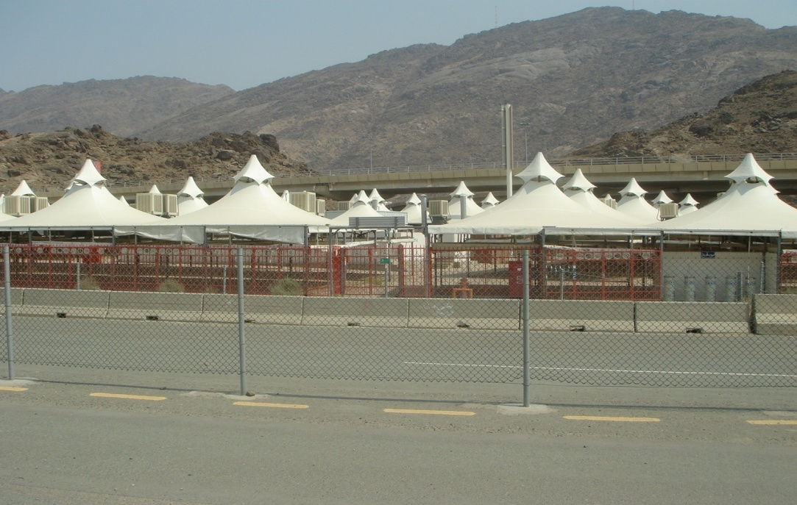
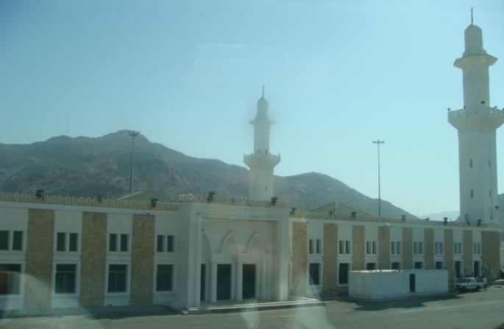
KIBLE YÖNÜNÜ GÖSTEREN LEVHA
MÜZDELİFE KÖPRÜSÜ
MÜZDELİFE
Meşaril Haram

Slide 57
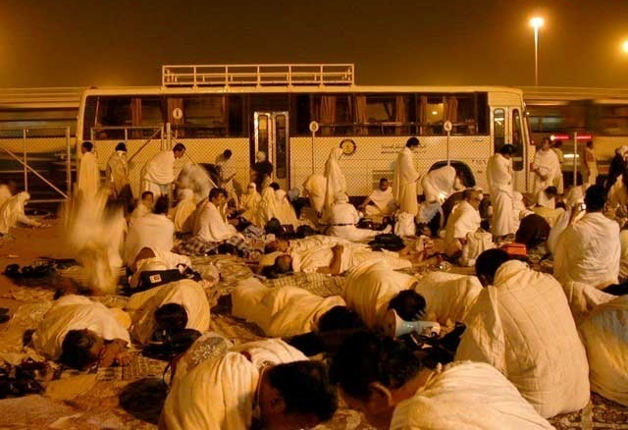
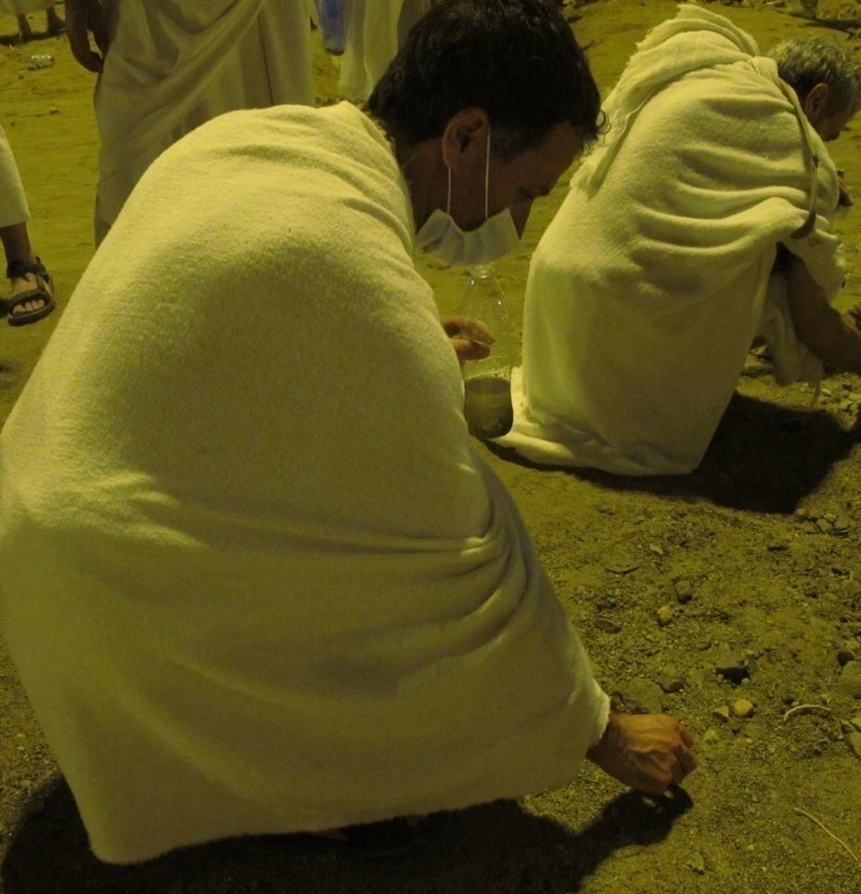
MÜZDELİFE VAKFE ZAMANI:
Arefe günü güneşin batımından Bayramın birinci günü güneşin doğumuna kadar olan süre
Hanefiler: Bayramın birinci günü imsak ile güneşin doğumu arası
Şafiiler-Hanbeliler: Arefe günü gece yarısından itibaren güneşin doğmasına kadar
Malikiler: Arefe günü güneşin batımında güneşin doğmasına kadar.
Müzdelife

Slide 58
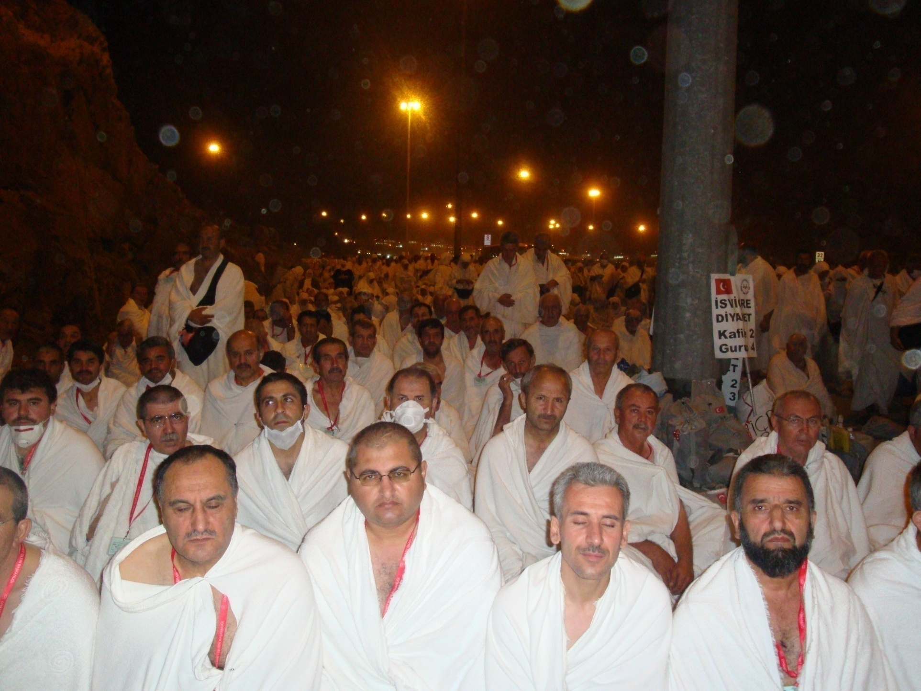
MÜZDELİFE VAKFESİNİN FARZLARI
1. Hac için ihramlı olmak
2. Arafat vakfesini yapmış olmak
3. Vakfeyi Müzdelife sınırları içinde yapmak
4. Vakfeyi belirli zaman içinde yapmak
2010 HAC

Slide 59
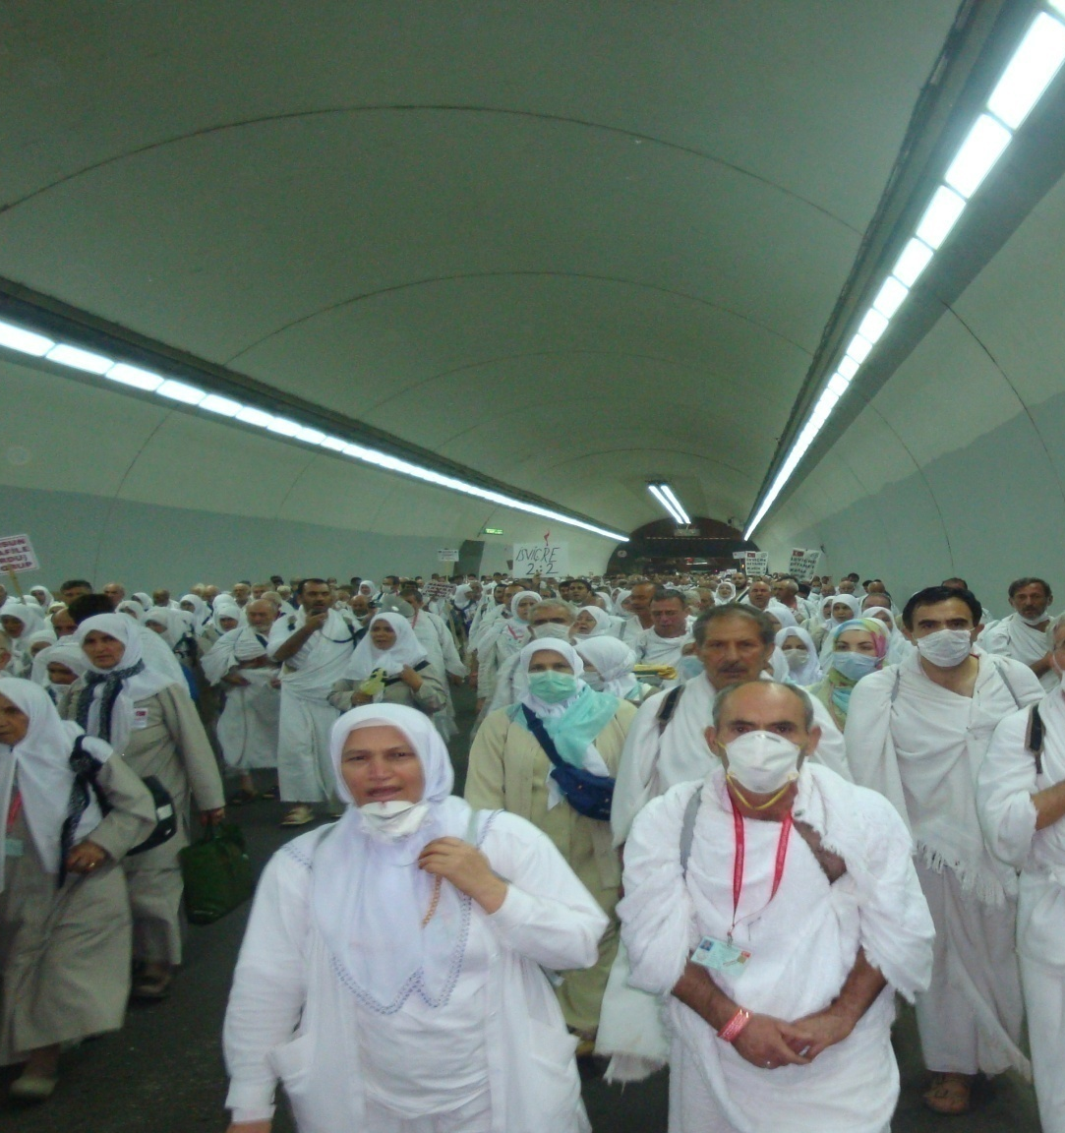
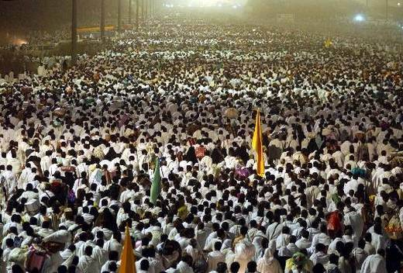
Müzdelife – Mina Hareketi

Slide 60
Mina’da büyük şeytana 7 taş atılır.
Mina
Müzdelife
Mescid-i Haram
Arafat
• VACİBİ : Ebu Hanife ve İmam Muhammed’e göre Akşam ile yatsı namazlarını yatsı vaktinde Müzdelife’de cem-i tehir ile kılmak (diğer müçtehitlere göre sünnettir)
www.muhammetyilmaz.com

Slide 61
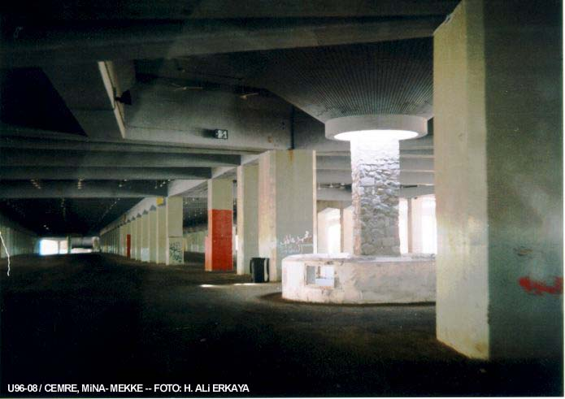
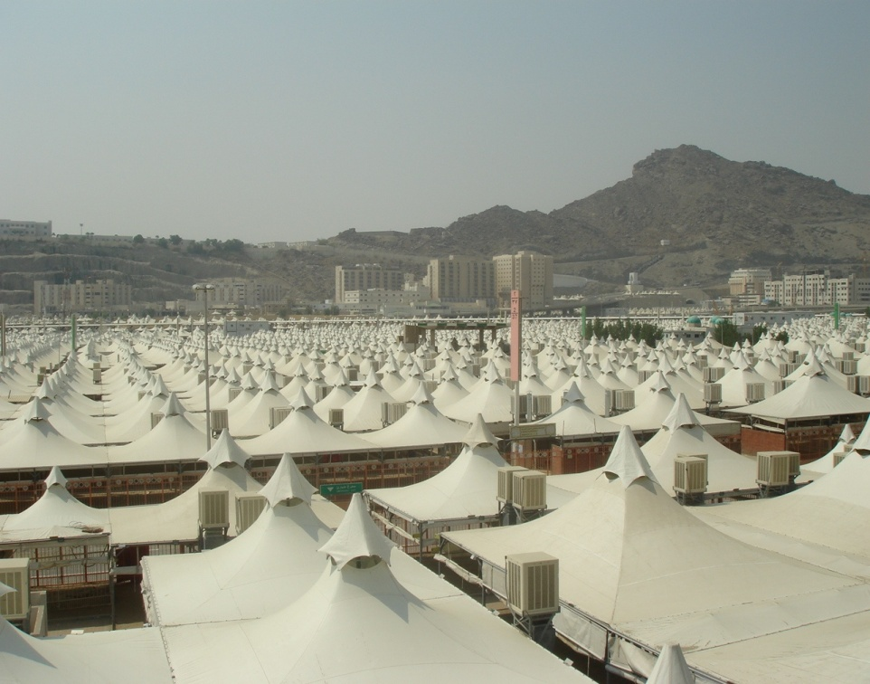

MİNA
Şeytan taşlama ve kurban kesme yeridir.
Büyük, küçük ve orta olmak üzere üç tane şeytan vardır.
Bunlara toplam 70 taş atılır.
Mekke’nin 8 km. doğusundadır.

Slide 62
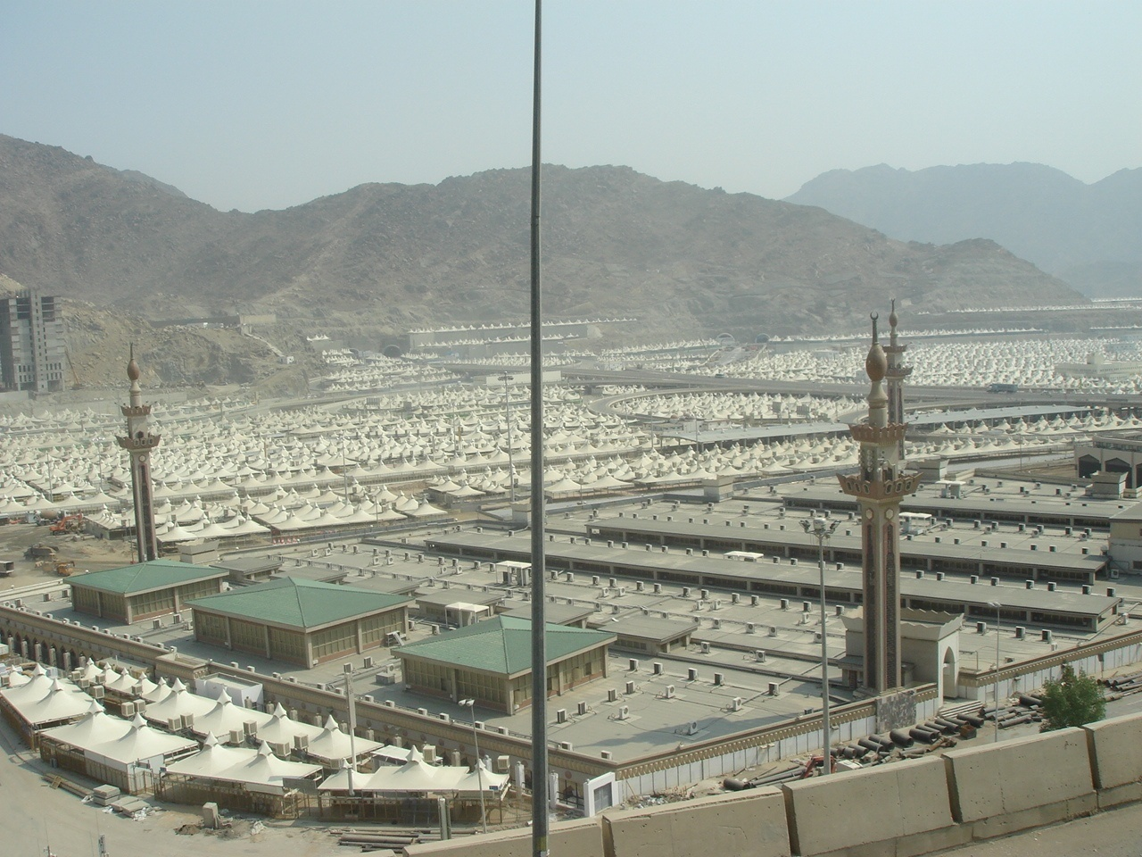
MİNA - MESCİDİ HAYF
MİNA'DA YAPILAN GÖREVLER
1. Şeytanı taşlama (aslî vacip)
2. Kurban
3. Traş
• Bu üç görev arasında sıraya uymak cumhura göre sünnet sadece Ebu Hanife’ey göre vaciptir

Slide 63

Şeytan Taşlama Alanına Çıkan Yollar (Mina)

Slide 64

Birinci gün: Aka’be Cemre'sine 7,
İkinci gün: Küçük, orta ve büyük cemrelere yedişerden 21 taş
Üçüncü gün: Küçük, orta ve büyük cemrelere yedişerden 21 taş

Slide 65
CEMERATIN VAKTİ
1. Bayramın birinci günü: Fecr-i sadıktan bayramın ikinci günü fecr-i sadığa kadar olan sürede Aka’be Cemresi'ne yedi taş atılır. (Şafilerde Arefe günü gece yarısından sonra)
2. Bayramın ikinci ve üçüncü günü: Öğleden sonra başlar, fecr-i sadığa kadar devam eder.
• Bayramın ikinci ve üçüncü günü sırasıyla küçük, orta ve büyük şeytana yedişer taş atılması sünnettir. (Şafilerde vacip)
3. Bayramın dördüncü günü: Zevalden sonra başlar güneşin batmasıyla sona erer

Slide 66
ŞEYTAN TAŞLAMANIN GEÇERLİ OLMASININ ŞARTLARI
1. Atılan taşları, dikili sütunlara isabet ettirmek veya yakınlarına düşürmek.
2. Taşları, cemrelere el ile fırlatarak atmak.
3. Taşın, atılması gereken yere atanın fiili sonucunda ulaşmış olması
4. Taşların her birini ayrı ayrı atmak.
5. Meşru mazereti bulunmayan kimselerin, taşları bizzat kendilerinin atması.
6. Atılan şeyin, taş veya taş hükmünde olması (Şâfiîler: atılan şey mutlaka taş olmalıdır)
7. Taşların, belirlenen vakitler içinde atılması
8. Atılması gereken taşların tamamını veya en az dördünün atılması

Slide 67

Kurbanın kesilmesi…

Slide 68
Saç Tıraşı ve ihramdan çıkış

Slide 69

Kurban bayramının birinci günü (Zilhicce 10)
Kabe tavaf edilir (Ziyaret Tavafı)

Slide 70


VEDA TAVAFI
Gördüm ki; bu dünya bir oyalanma,
Halime bakıp da, mutluyum sanma.
Bedenim Kâbe’den uzakta amma;
Gönlümü bıraktım, Beytullah’ta ben.
HAC’DA ÜÇ ŞEYE DİKKAT !

